Slide 1
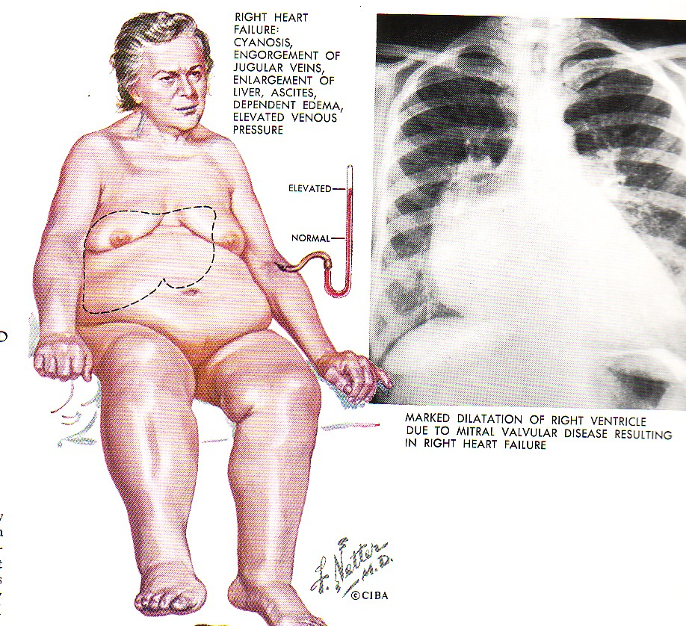
INSUFFISANCE CARDIAQUE DROITE

Slide 2
I - DÉFINITION
L’insuffisance cardiaque droite (ICD) se définit par l’augmentation de la pression télédiastolique du ventricule droit ; celui-ci ne peut adapter son débit au retour veineux périphérique.
L’ICD est le plus souvent due à l’évolution d’une insuffisance cardiaque gauche (insuffisance cardiaque globale).

Slide 3
II - PHYSIOPATHOLOGIE
● L’ICD s’accompagne d’une augmentation de la pression télédiastolique du VD, qui se répercute
en amont au niveau de l’OD et de la circulation veineuse ; cela explique les manifestations
d’amont (signes congestifs) et la réduction du volume d’éjection systolique du VD.
● Le bas débit cardiaque entraîne un bas débit rénal avec insuffisance rénale fonctionnelle et
hyperaldostéronisme secondaire (oligurie, rétention hydrosodée, Na/K urines inférieur à 1, urée sanguine élevée).

Slide 4
II - PHYSIOPATHOLOGIE
● L’ICD est le plus souvent liée à une élévation de la postcharge du VD que réalise l’Hypertension Artérielle pulmonaire HTAP ; celle-ci peut être :
1. Postcapillaire
● Liée à l’élévation de la pression capillaire pulmonaire (pcp), avec des résistances artérielles pulmonaires normales : c’est le cas de l’HTAP du RM au début de son évolution.
2. Précapillaire
● Liée à l’élévation des résistances pulmonaires (alors que la pcp est normale) : soit en raison de l’hypoxie (IRC), soit du fait d’une obstruction mécanique (embolie pulmonaire), soit liée à une artériolite pulmonaire.
3. Mixte
● Cas du rétrécissement mitral évolué avec une HTAP pré- et post-capillaire.

Slide 5
A/ Signes fonctionnels
1. Hépatalgies d’effort
● Douleur sourde, à type de pesanteur, survenant à l’effort (marche) :
– Siégeant à l’épigastre ou à l’hypocondre droit.
– Cédant quelques minutes après l’arrêt de l’effort.
– Elle est parfois associée à des troubles digestifs.
2. Hépatalgies permanentes à un stade tardif
● Majorées à l’effort ou en postprandial avec sensation de distension de l’hypocondre droit.
3. Dyspnée
● Elle est fréquente, liée à l’IVG ou à la maladie respiratoire causale.

Slide 6
1. Au niveau périphérique
● Turgescence veineuse jugulaire présente au repos, en position demi-assise :
– pression veineuse centrale élevée, égale à 15-20 cm d’eau (en position allongée) ;
– découverte d’un pouls jugulaire traduisant une insuffisance tricuspidienne.
● Hépatomégalie diffuse, ferme, lisse, douloureuse, parfois animée d’une expansion systolique correspondant à une insuffisance tricuspidienne ; mesurée sur la ligne médio-claviculaire, l’hépatomégalie suit les variations de l’IVD (foie accordéon).
● Le reflux hépato-jugulaire recherché chez un sujet demi-assis, respirant normalement, après compression de la région hépatique est le signe capital caractéristique du foie cardiaque.

Slide 7
1. Au niveau périphérique
● Les oedèmes s’observent à un stade avancé de l’IVD ; parfois détectés par une simple prise de poids ; ailleurs, ils sont nettement visibles : blancs, mous, indolores, prenant le godet, ils prédominent aux parties déclives telles que les membres inférieurs et, à un stade plus tardif, au niveau lombaire.
● Oligurie : précoce, avec urines foncées, pauvres en sodium ; insuffisance rénale fonctionnelle et protéinurie inférieure à 1 g/24 h (traduction d’un bas débit rénal) ; l’oligurie évolue parallèlement à la gravité de l’IVD ; la courbe de diurèse doit être surveillée.
● À un stade avancé de l’IVD, tableau d’anasarque : ascite, épanchements pleuraux bilatéraux (transsudats pauvres en protides).
● Cyanose : elle est le plus souvent due à l’insuffisance respiratoire causale et à la gêne au retour veineux.

Slide 8
2. Au niveau cardiaque
● Signe de Harzer : palpation du ventricule droit au creux épigastrique.
● Soulèvement systolique infundibulaire parasternal gauche inconstant (2e et 3e espaces intercostaux gauches).
● À l’auscultation :
– tachycardie persistant au repos ;
– éclat de B2 au foyer pulmonaire en cas d’HTAP, avec souffle systolique éjectionnel au foyer pulmonaire ;
– galop droit xiphoïdien plus net à l’inspiration ;
– souffle holosystolique d’insuffisance tricuspidienne au niveau xiphoïdien, apparaissant ou augmentant à l’inspiration profonde (signe de Carvallo).

Slide 9
1. Électrocardiogramme
● Tachycardie sinusale le plus souvent.
● Signes d’hypertrophie auriculaire droite : déviation droite de l’axe de P ; onde P ample supérieure à 2,5 mm en D2, D3, VF et pointue, de durée normale.
● Signes d’hypertrophie ventriculaire droite : déviation droite de l’axe de QRS, grande onde R en V1, grande onde S en V5, zone de transition déviée vers la gauche ; fréquence d’un bloc incomplet droit ; onde T négative en précordiales droites.
● Signes en rapport avec la maladie causale (IVG).
● Troubles du rythme supraventriculaire (FA) au cours des poussées.

Slide 10
2. Radiologie
● Elle met en évidence l’hypertrophie-dilatation des cavités droites.
● De face :
– débord de l’arc inférieur droit (OD dilatée) ;
– pointe surélevée, arrondie, sus-diaphragmatique : arc inférieur gauche allongé (dilatation du VD), aspect en sabot.

Slide 11
3. Échocardiogramme et Doppler cardiaque
● Il met en évidence la dilatation du ventricule droit et le septum paradoxal ; il apporte souvent des renseignements à visée étiologique. Le Doppler recherche et quantifie l’insuffisance tricuspidienne qui permet le calcul de la pression artérielle pulmonaire systolique (PAPs).

Slide 12
4. Cathétérisme droit
● Il est indiqué seulement quand une cure chirurgicale est envisagée.
● Il retrouve une élévation de la pression veineuse centrale, une élévation de la pression auriculaire droite moyenne, une élévation des pressions diastoliques du ventricule droit et une chute de l’index cardiaque.
● Le niveau des pressions pulmonaires est précisé et différencie l’HTAP pré- et postcapillaire.

Slide 13
IV - DIAGNOSTIC DIFFÉRENTIEL
1. L’hépatomégalie fait discuter : une cirrhose, une tumeur, un abcès
2. Les oedèmes d’origine rénale ou hépatique sont éliminés
3. La péricardite chronique constrictive se différencie par
● Le frottement péricardique.
● L’aspect radiologique avec calcifications.
● L’échocardiogramme (épaississement du péricarde).
● L’adiastolie (dip-plateau diastolique dans le ventricule droit, égalisation des pressions droites) au cathétérisme droit.

Slide 14
V - ÉTIOLOGIE
A/ Coeur pulmonaire chronique
Broncho-pneumopathies chroniques obstructives
Les affections pulmonaires restrictives
3. Affections pulmonaires par anomalie de la diffusion alvéolo-capillaire
4. Causes vasculaires
● Le coeur pulmonaire chronique postembolique surtout (embolies à répétition).
● Le coeur pulmonaire chronique postbilharziose.
● L’hypertension artérielle pulmonaire (HTAP) primitive, rare, qui doit rester un diagnostic d’élimination.

Slide 15
V - ÉTIOLOGIE
B/ Cardiopathies
1. Insuffisance ventriculaire gauche (IVG).
● Cause la plus fréquente des IVD (> 80 %).
● Toutes les causes d’IVG peuvent provoquer une IVD, entraînant alors un tableau d’insuffisance cardiaque globale. Au cours de l’infarctus, l’IVD fait rechercher une extension au VD, une CIV ou une embolie pulmonaire.
● L’IVD réduit l’importance des manifestations pulmonaires, mais marque un tournant évolutif grave, témoignant du caractère évolué de la cardiopathie.
2. Rétrécissement mitral à un stade évolué avec HTAP précapillaire.
● Il entraîne une IVD ; la fibrillation auriculaire est fréquente.
3. Insuffisances tricuspides isolées (endocardite, carcinoïdes).

Slide 16
V - ÉTIOLOGIE
C/ Cœur pulmonaire aigu
● Embolie pulmonaire.
● État de mal asthmatique.
● Pneumothorax suffocant.
● Pneumopathies bilatérales aiguës.
● Atélectasies massives.

Slide 17
VI - ÉVOLUTION ET PRONOSTIC
A/ L’évolution est suivie sur les courbes de poids, de diurèse, le bilan hépatique, la radio et l’ECG.
B/ L’évolution dépend de l’étiologie
● En l’absence de traitement curateur étiologique, l’évolution est progressivement défavorable, parfois brutalement décompensée par un trouble du rythme, une infection (grippe) ou une embolie pulmonaire ou un surdosage médicamenteux.
● Les poussées successives d’IVD deviennent de plus en plus rebelles au traitement et à un stade avancé, on observe :
– hépatomégalie dure, ascite, splénomégalie, ictère, oedèmes ;
– épreuves fonctionnelles hépatiques perturbées (cytolyse, cholestase, ictère, chute du TP) ;
– cachexie et décès.
● Le pronostic de l’HTAP primitive est le plus souvent défavorable.

Slide 18
VI - ÉVOLUTION ET PRONOSTIC
C/ Signes d’IVD aiguë
● Ils évoquent un tableau d’adiastolie.
● Ils associent polypnée, signes de surcharge veineuse et état de choc (TA pincée, abaissée,
sueurs froides, cyanose, marbrures, pouls filant) et constituent une urgence thérapeutique.

Slide 19
VII - TRAITEMENT
● Repos ; suppression du tabac ; réduction d’une surcharge pondérale.
● Régime sans sel.
● Diurétiques.
● IEC.
● Digoxine d’utilisation prudente.
● Anticoagulants.
● Traitement étiologique :
– chirurgie d’une valvulopathie, traitement d’une IVG ;
– traitement d’une bronchopathie chronique (oxygénothérapie sous surveillance des gaz du sang, antibiothérapie en cas de surinfection, vaccination antigrippale, kinésithérapie respiratoire, ventilation assistée au besoin lors des poussées).
– traitement d’un facteur déclenchant ;
– traitement d’une embolie pulmonaire ;
– parfois transplantation coeur-poumons en cas d’HTAP évoluée.

